Slide 1
Доклад-презентация
Мой успешный проект
« Песочный мир».
Автор проекта воспитатель 1КК
Матвеева Наталья Александровна
МКДОУ Кантемировский детский сад №2.
Воронежской области.

Slide 2
Содержание
проект « Песочный мир »
1.Визитная карточка проекта
2.Паспорт проекта
3. 6.Актуальность проекта
4.Цель проекта
5.Задачи проекта
6.Результативность
7.Дальнейшее развитие проекта
8. Литература ,интернет источник

Slide 3
ВИЗИТНАЯ КАРТОЧКА
ПРОЕКТА
МЕСТО ПРОВЕДЕНИЯ: МКДОУ «Кантемировский детский сад
№2 Кантемировского Муниципального района Воронежской области»
ПОЛНЫЙ АДРЕС:
населенный пункт: Р.П. Кантемировка
улица: Дунай
дом: 16а
телефон: +74736762997
АВТОР ПРОЕКТА: Воспитатель первой категории Матвеева Н.А.

Slide 4
ПАСПОРТ ПРОЕКТА
Проект: познавательно-исследовательский, творческий .
Участники проекта: воспитанники второй младшей группы, воспитатель, родители, педагоги .
Тип проекта: среднесрочный.
Срок реализации: 23.09.2019- 22.11.2019
Проект будет реализовываться если использовать полную интеграцию образовательных областей с использованием современных информационно-коммуникативных технологий и применением современных методик для обеспечения качества учебно-воспитательного процесса и достижения позитивного результата.

Slide 5
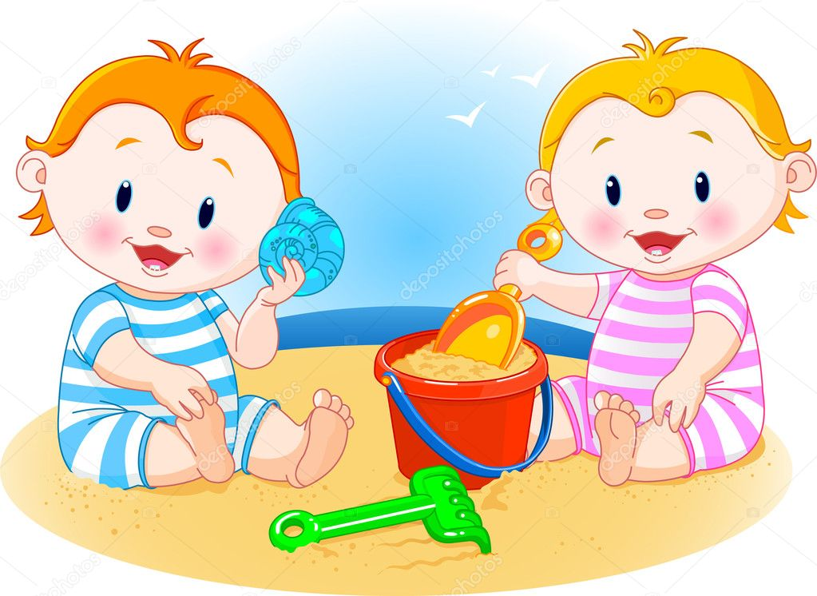
«Жизнь ребенка полна лишь тогда,
когда он живет в мире сказок,
творчества, воображения, фантазии,
а без этого он засушенный цветок»
В.А. Сухомлинский.

Slide 6
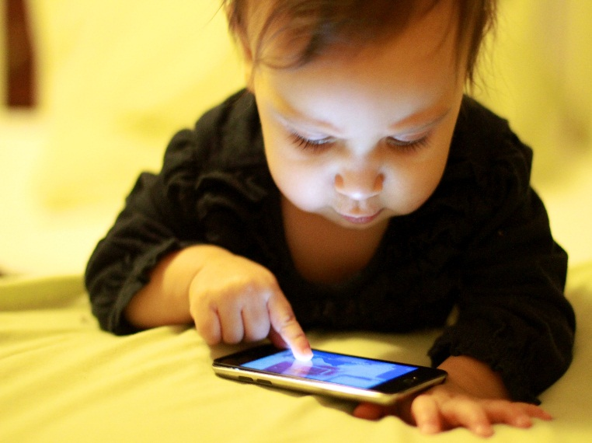
Актуальность
Дошкольное детство –это радость , игра, это период первоначального раскрытия творческих и познавательных сил ребёнка.

Slide 7
Влияние гаджетов, отсутствие живого общения , отсутствие сводного времени у родителей приводит к дефициту речевого общения с детьми, как результат негативное влияние на эмоциональное состояние детей, неуверенность в себе, безволие, пассивность, агрессия.
Мои наблюдения за детьми в группе, на прогулке показали наличие определённых нарушений речевого и эмоционального развития детей. Эту проблему я считаю актуальной .Это и стало предпосылкой реализации проекта « Песочный мир».
.Проект « Песочный мир» с элементами песочной терапии, обусловлен необходимостью решения проблем развития речи и мелкой моторики, развития эмоциональной сферы детей младшего дошкольного возраста, развитие наблюдательности, основ исследовательской работы, творчества детей .
Метод проектов дает ребенку возможность экспериментировать, синтезировать полученные знания, развивать творческие способности и коммуникативные навыки, что позволяет ему успешно адаптироваться к изменившейся ситуации дошкольного обучения. Экспериментирование – прямой путь к воспитанию неординарных, смышлёных детей.

Slide 8
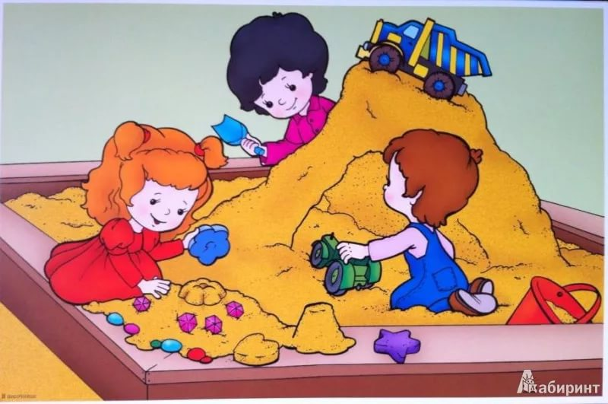
Цель проекта:
Сохранение и укрепление физического и психического здоровья дошкольника, обеспечение его социальной успешности через внедрение в практику работы элементов песочной терапии и сказкатерапии. Развитие познавательных и творческих способностей детей в процессе игр с песком.

Slide 9
Задачи проекта:
Для детей:
1.Познакомить со свойствами песка и использованием песка в жизни людей.
2.Развивать познавательные и речевые способности в играх с песком
, формировать элементарные исследовательские умения.
3.Развивать тактильно-кинестетическую чувствительность и мелкую моторику рук, коммуникативные навыки, развитие творческих способностей детей ( креативность или оригинальность мышления, а именно порождать новые нестандартные идеи и варианты для решения поставленной задачи.
4.Способствовать положительному влиянию игр с песком на развитие психики
ребенка.
5.Воспитывать аккуратность в обращении с песком, умение играть со сверстниками рядом. Знакомить с правилами игры в песочнице.
Для родителей:
1.Установить партнерские отношения родителей и педагогов в вопросах воспитания и образования детей.
2 . Привлечь родителей к участию в проектной деятельности и к совместной деятельности с детьми.
Для педагогов:
1 Повысить уровень педагогической компетенции по данной проблеме.
2 Обмен опытом

Slide 10
Принципы проекта
Принцип креативности, позволяющий формировать новые знания, умения, навыки ребенка на базе уже имеющихся.
Принцип гуманизации: во главу проекта поставлен ребенок и забота о его здоровье и безопасности.
"Позитивный центризм" (отбор знаний, наиболее актуальных для ребенка данного возраста);
дифференцированный подход к каждому ребенку, учет его психологических особенностей, возможностей и интересов;
Принцип интегративности предполагает гармоничное сочетание всех видов и форм организации разнообразной художественной деятельности. Опыт ребенка складывается из зрительных, слуховых и кинестетических ощущений .
Принцип творчества, создание естественной стимулирующей среды, в которой ребенок чувствует себя комфортно и защищено, проявляя творческую активность.
Принцип научности и доступности материала;
Принцип взаимосвязи с семьёй
профессиональная компетентность педагога;
Эти принципы взаимосвязаны и реализуются в единстве.

Slide 11
РЕЗУЛЬТАТИВНОСТЬ -Развитие высших психических функций (внимания, памяти, мышления, восприятия, воображения);развитие речи, обогащение словаря.
-Стабилизация эмоционального состояния детей и их психофизическое оздоровление;
-Способствовать развитию познавательных способностей, тактильной чувствительности, мелкой моторики дошкольников;
-Личностное развитие ребенка и развитие его индивидуальных особенностей;
-Формирование коммуникативных навыков
-Совершенствование предметно – игровой деятельности, что способствует развитию сюжетно-ролевой игры;
- Легкая адаптация к ДОУ вновь поступающих детей.

Slide 12
Этапы реализации проекта
Подготовительный( определение цели, задач проекта , сбор информации, привлечение родителей к участию в проекте).
2. Основной (организация и проведение различных видов деятельности: нод, игры и упражнения с песком- песочная терапия, опыты, эксперименты, беседы: где и как люди могут использовать песок, какой песок бывает, инсценировки сказок, загадки, составление и рассказ нарисованных сказок, рисование песком , аппликации, оздоровительные гимнастики, игровые упражнения , релаксации, физкультминутки, наблюдения, прогулки. Мастер-класс для родителей «Чудеса на песке». Мастер –класс для педагогов.
3.Заключительный (презентация проекта, конкурс «Оригинальная идея», развлечение « Игры с песочной феей».

Slide 13
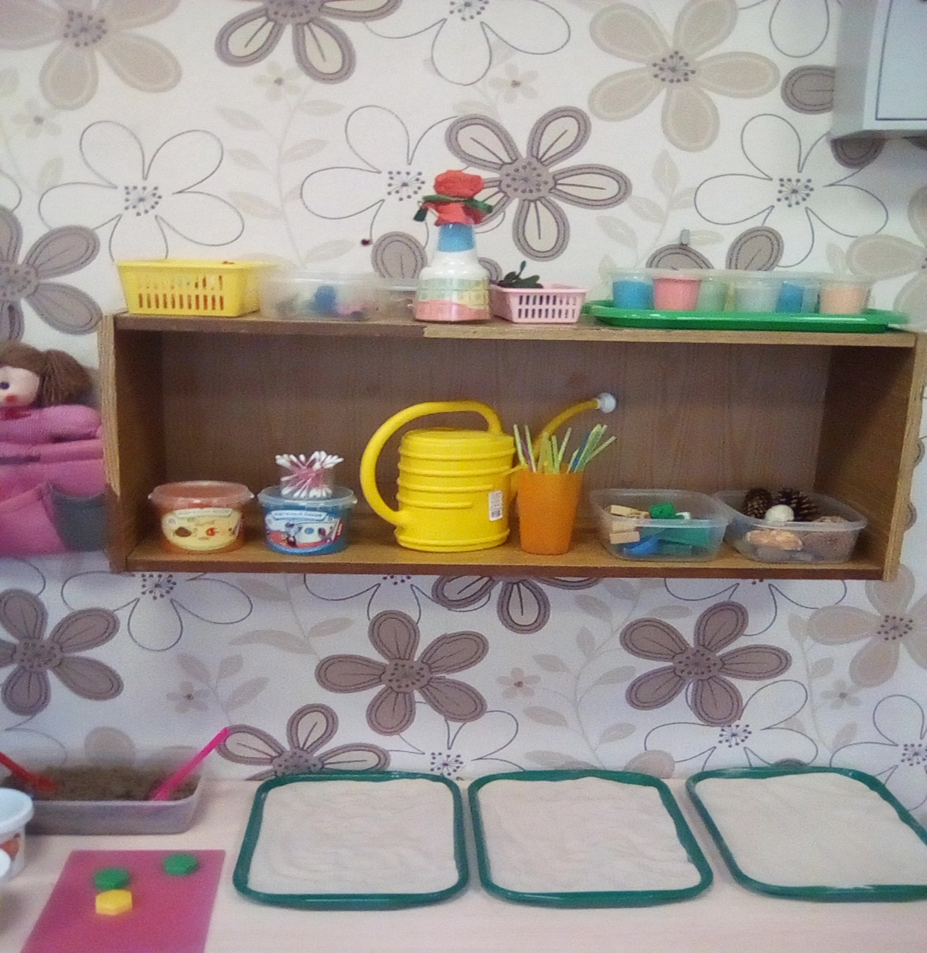
Предметно-развивающая
среда.

Slide 14
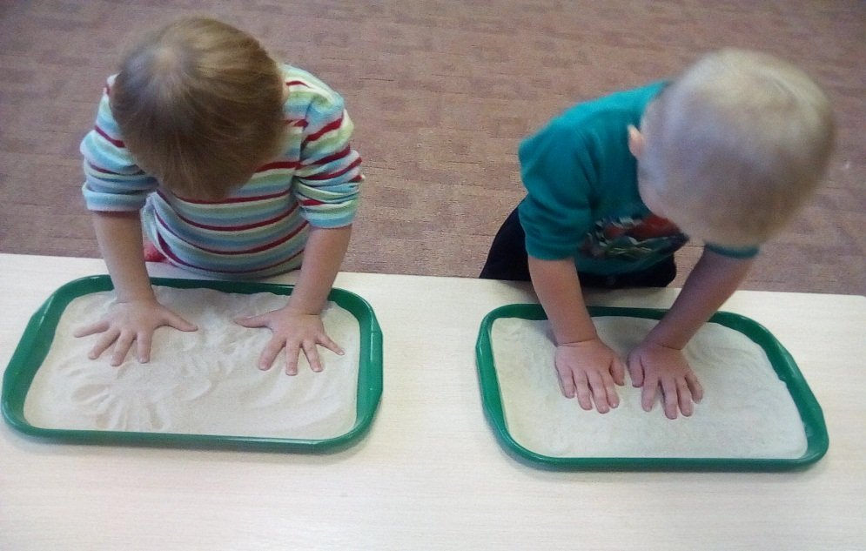
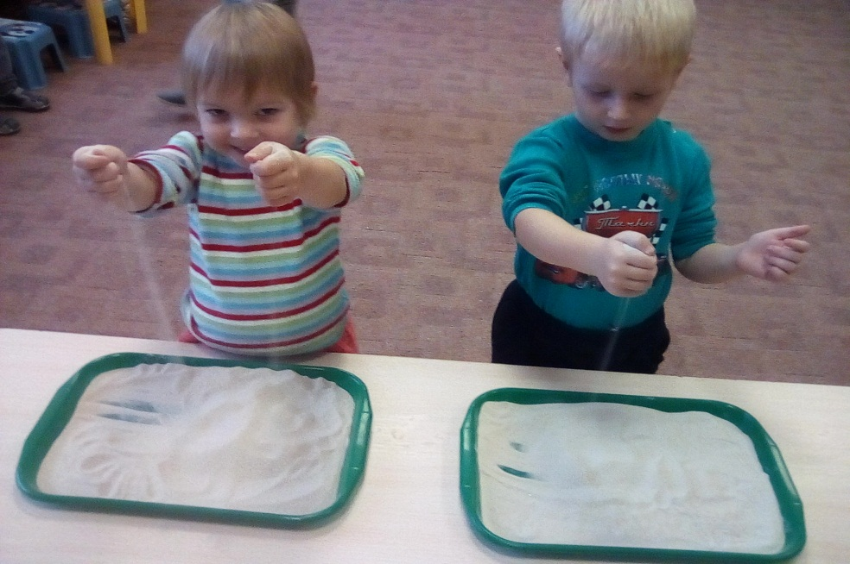
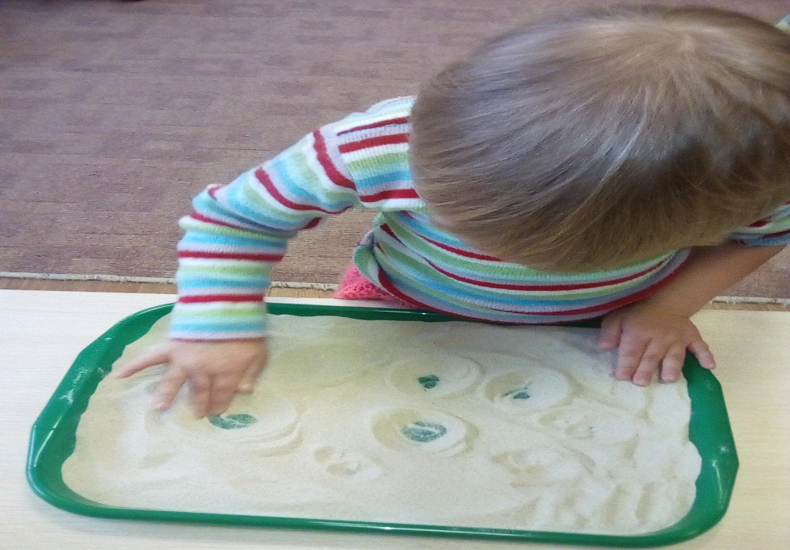
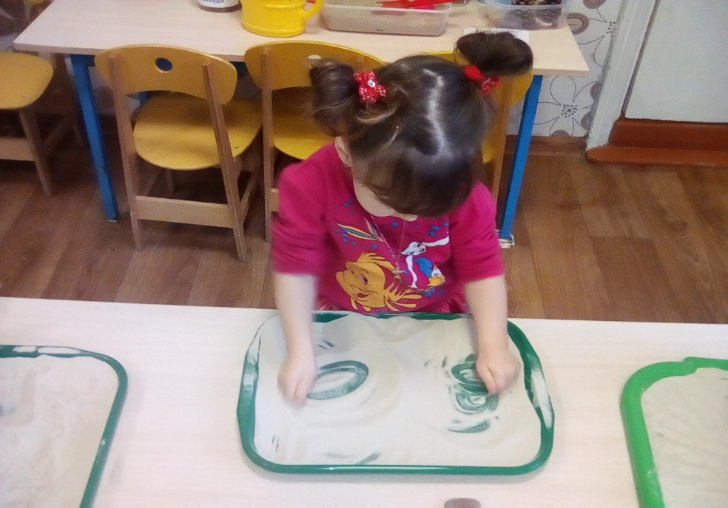
Игровые упражнения
«Здравствуй песочек», песочный дождик, необыкновенные следы: идут медвежата, прыгают зайчата, ползут змейки. Песок – это игра, общение, фантазия, массаж.

Slide 15
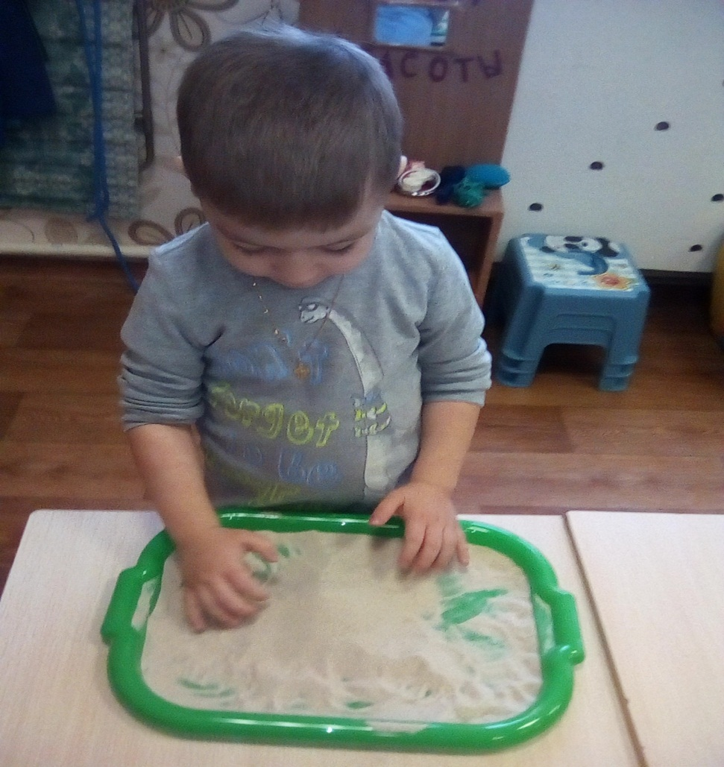
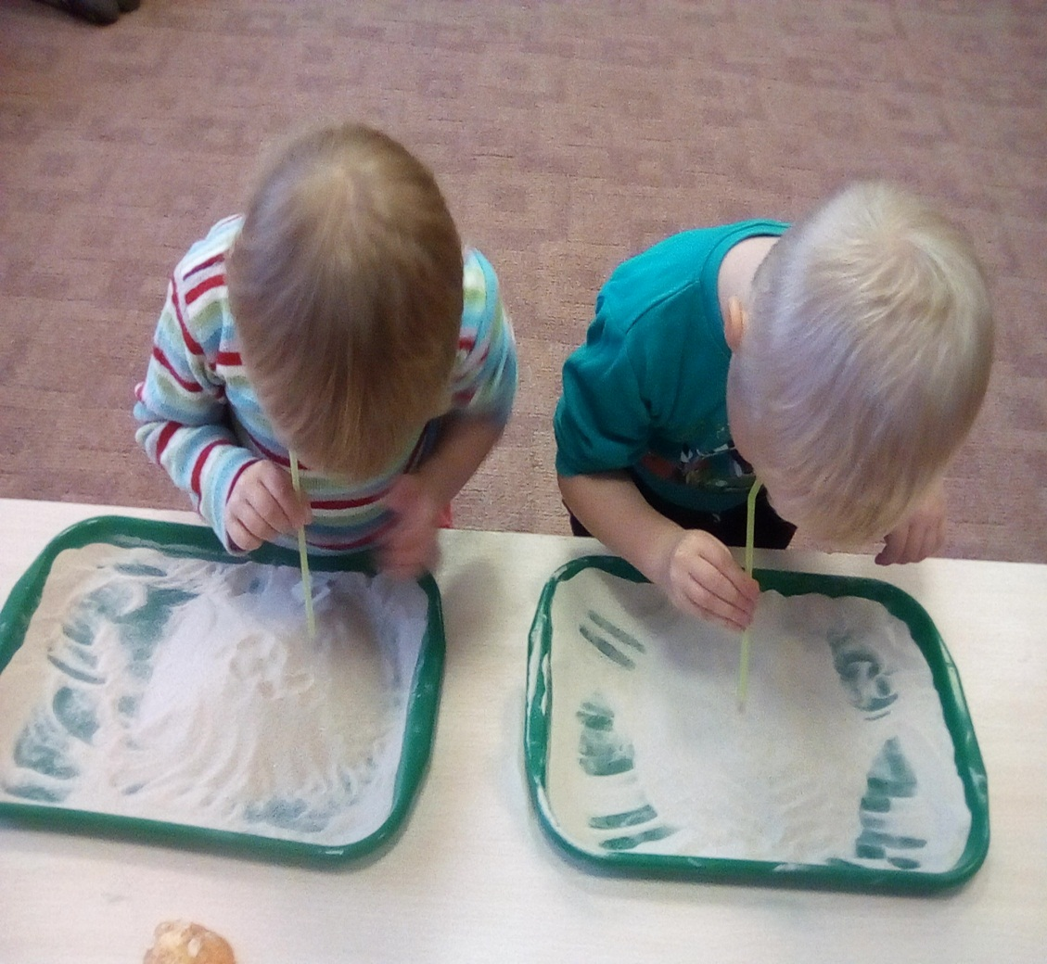
Игра « Песочный ветер» дыхательное упражнение
Игра « Что спрятано» В процессе раскопок ребенок пытается догадаться по открывающимся частям предмета, что же именно закопано. Закапывать можно не один, а несколько предметов и игрушек и на ощупь узнавать, кто или что спрятано
(вариации игры "Чудесный мешочек") можно спрятать цифры
и ребенок должен на ощупь определить и назвать букву .
. .

Slide 16
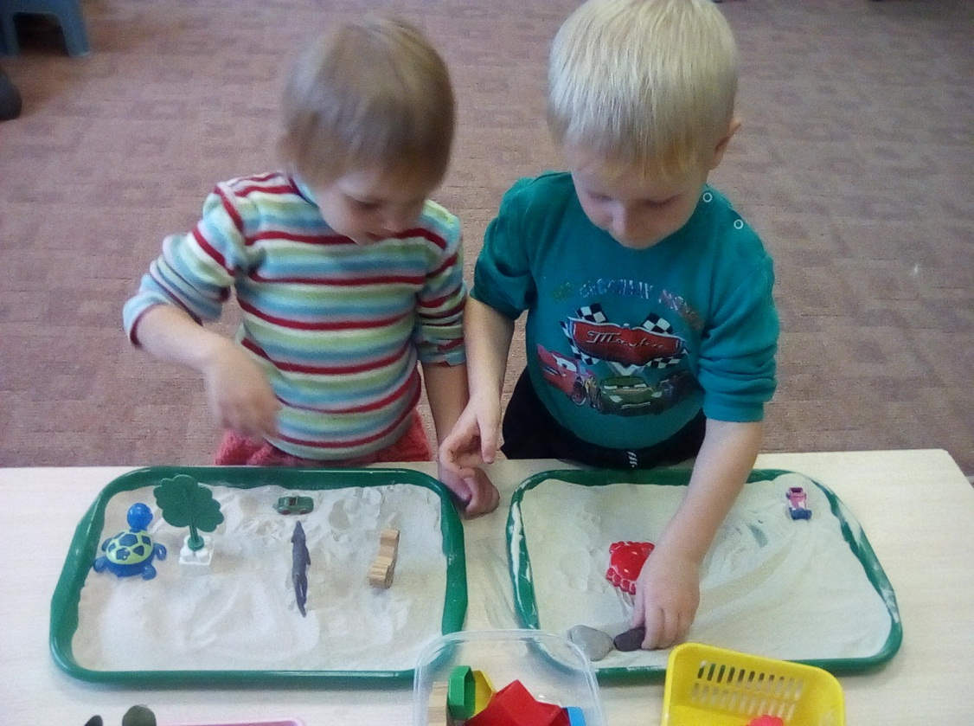
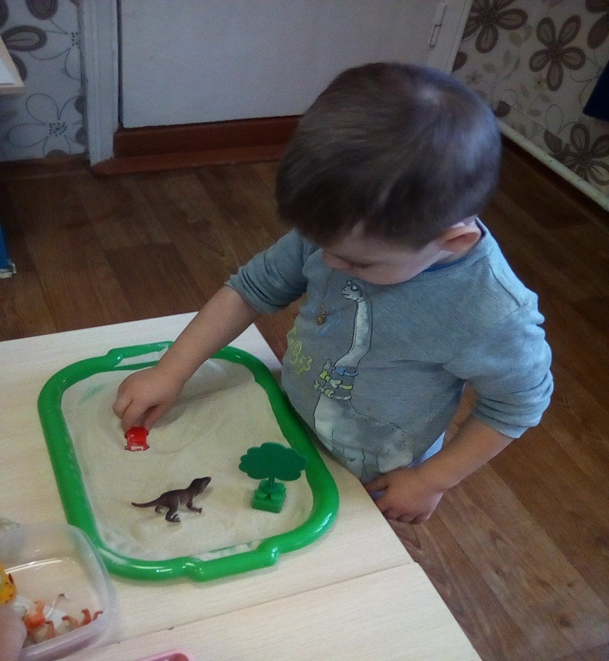
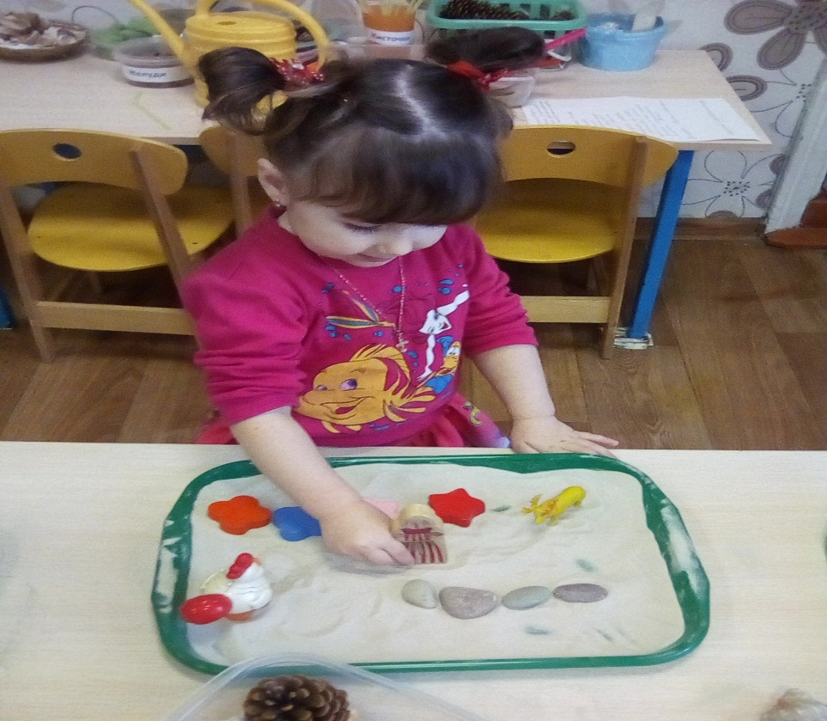
Игровое упражнение « Создай композицию» данное упражнение способствует развитию речи, мышления, воображения, фантазии, мелкой моторики.

Slide 17
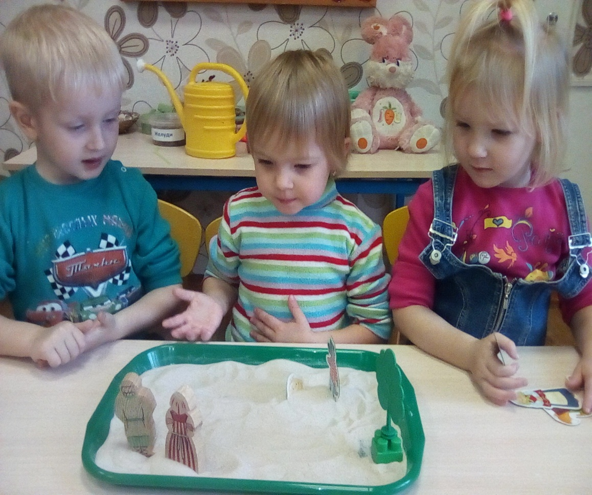
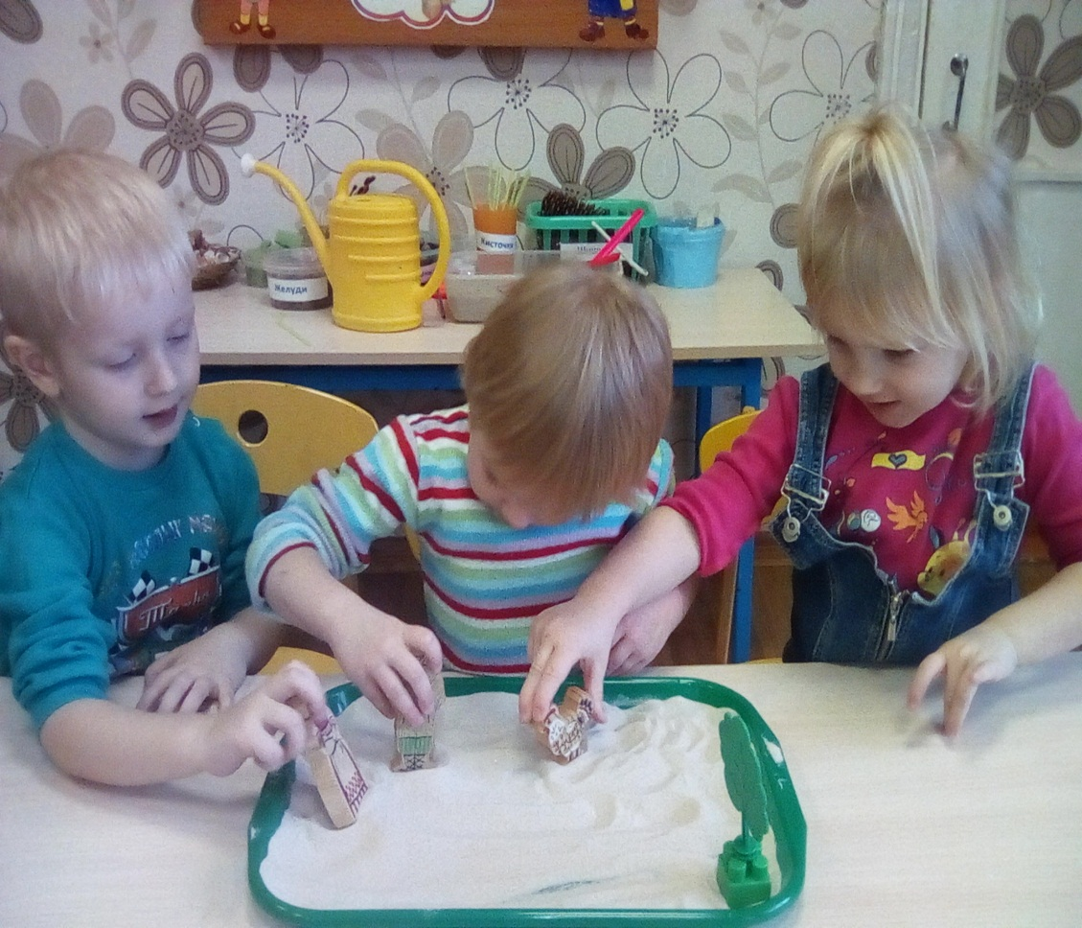
Песочные сказки-
«Сказкатерапия»

Slide 18
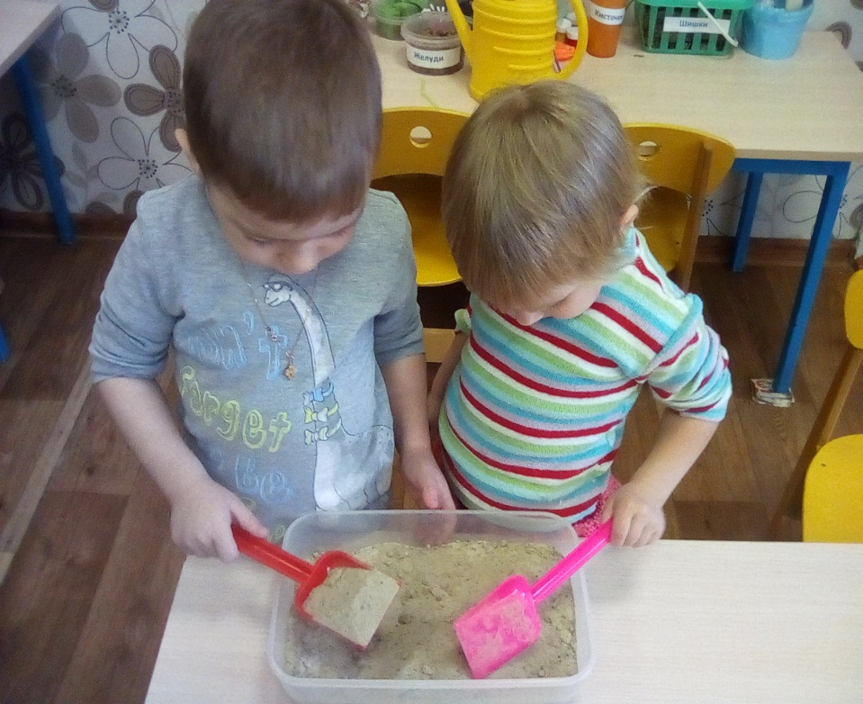
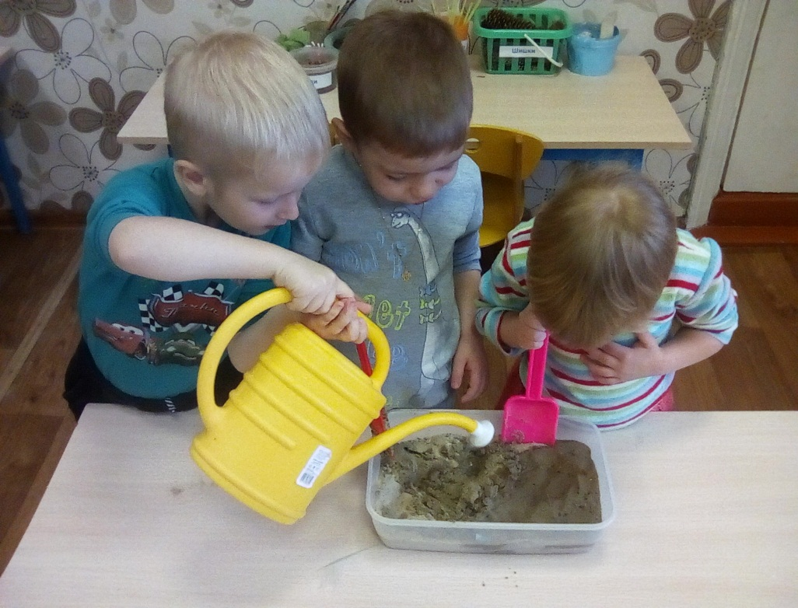
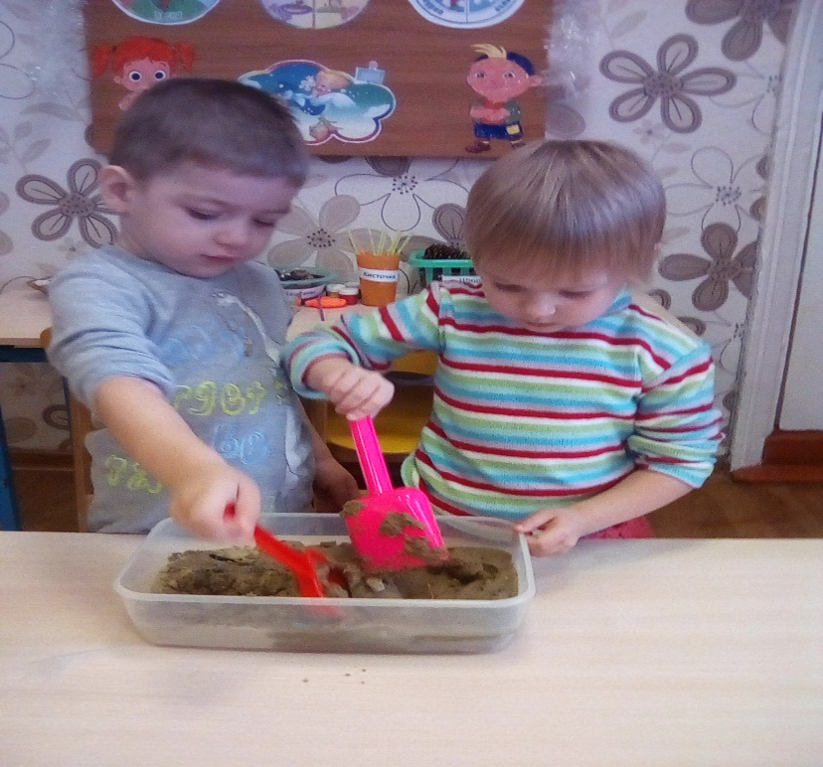
Наблюдаем, экспериментируем ,сравниваем, делаем выводы.

Slide 19
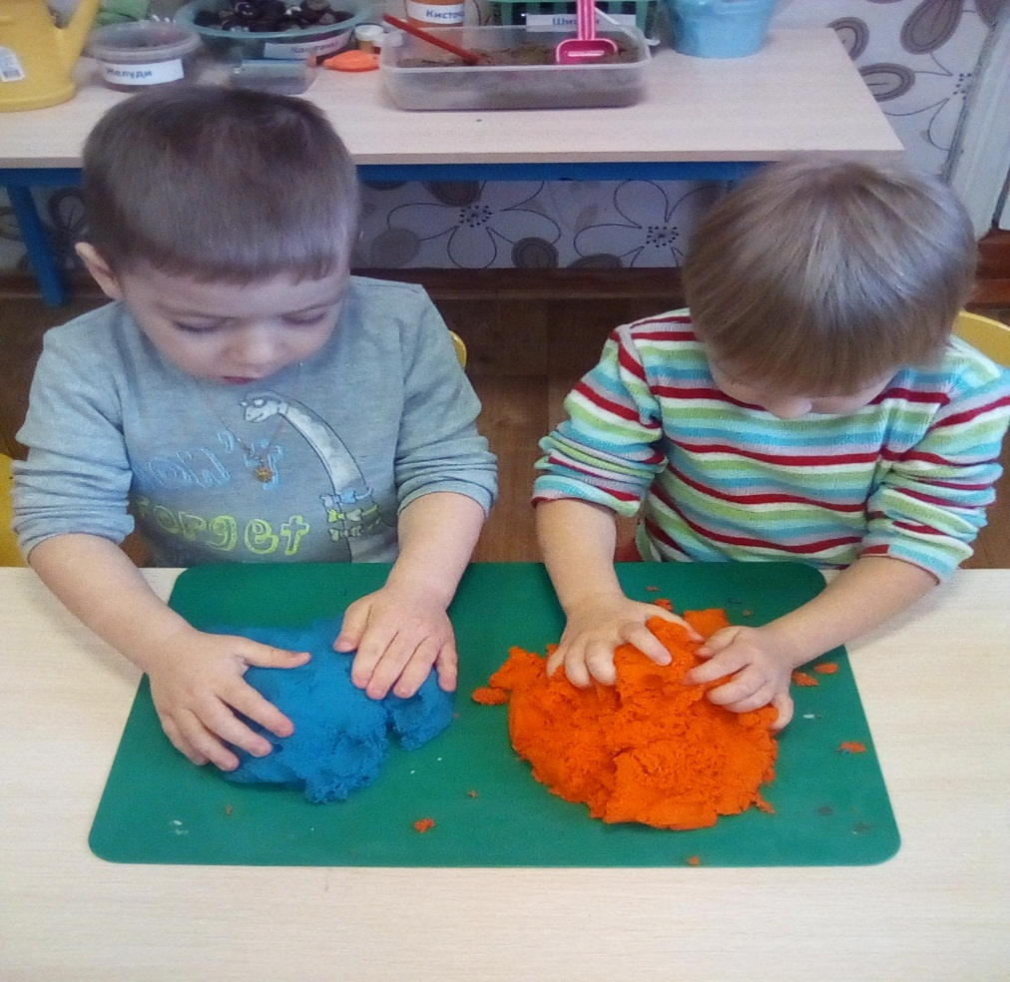
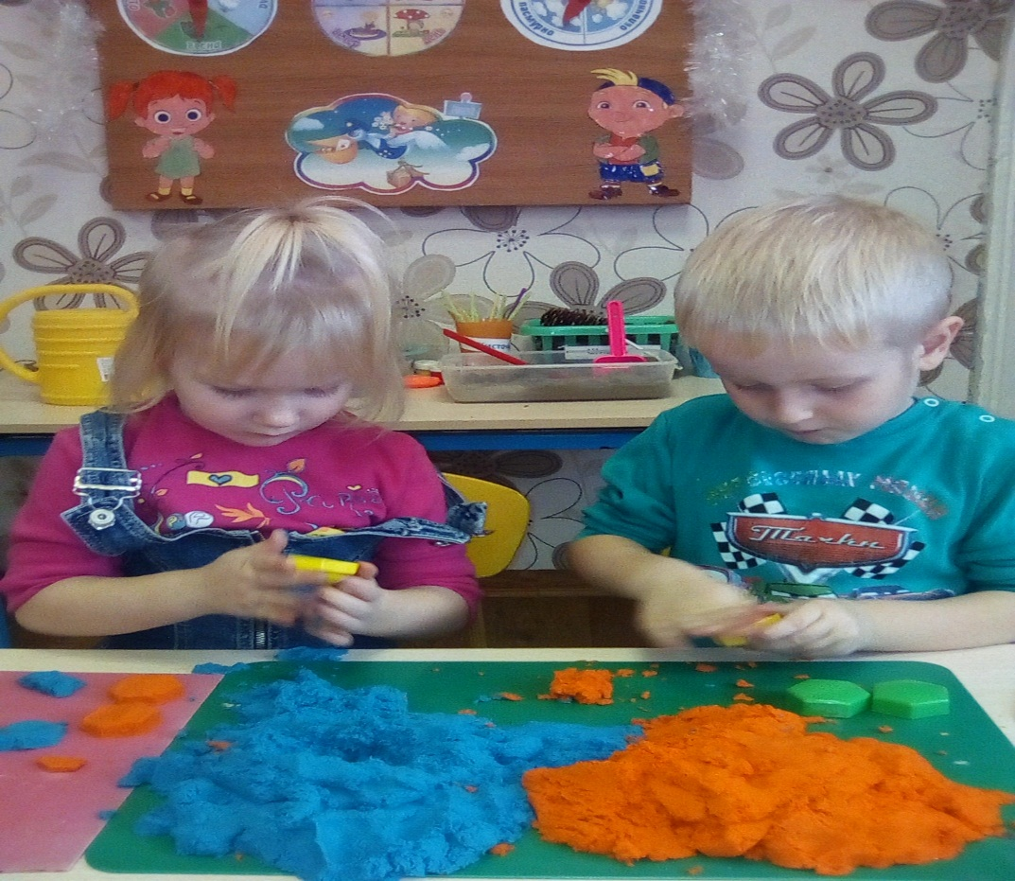
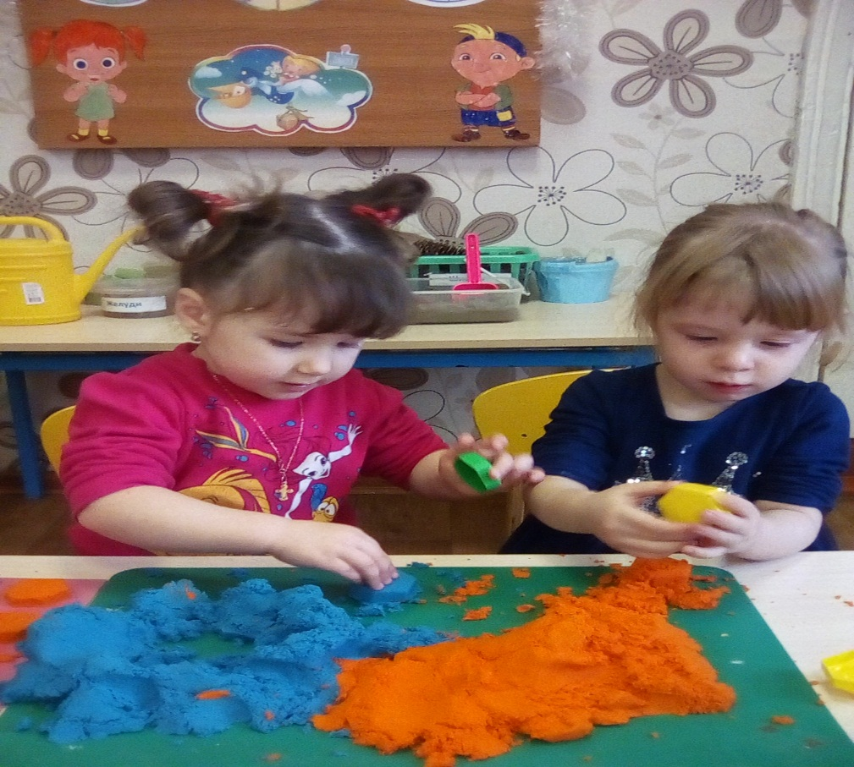
Кинетический
песок
«Куличи»
Мы не в жаркой печи
Испечем куличи:
Нам нужна не мука
Только горстка песка.
Сыпь в ведерко песок,
Да прихлопни разок.
Хороши куличи,
Хоть и не из печи.
«Домик для ежика»
Замок строим из песка,
Будет башня высока.
И ворота будут тоже,
Ну а
жить там будет... ежик

Slide 20
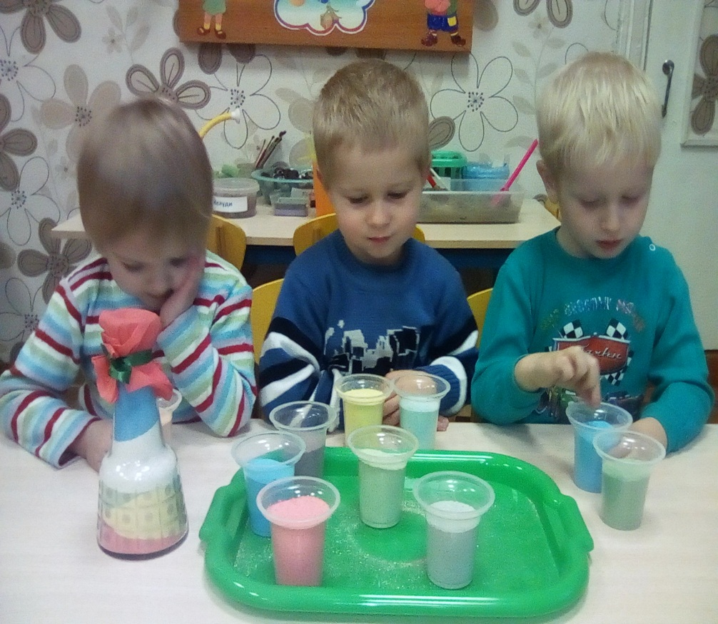
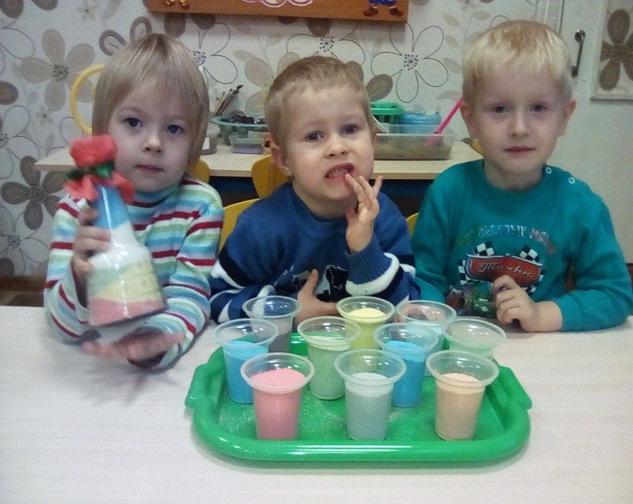
Использование цветного песка для поделок- волшебная бутылочка»

Slide 21
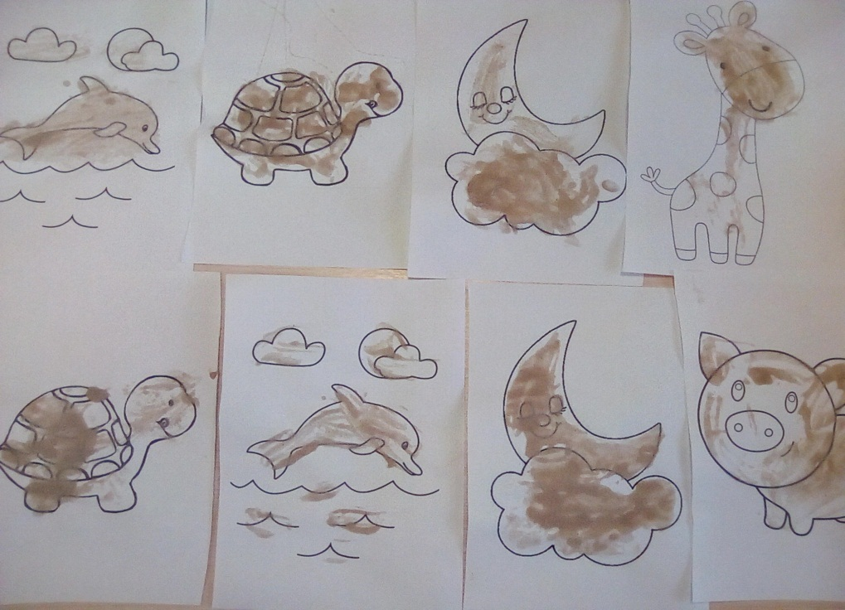
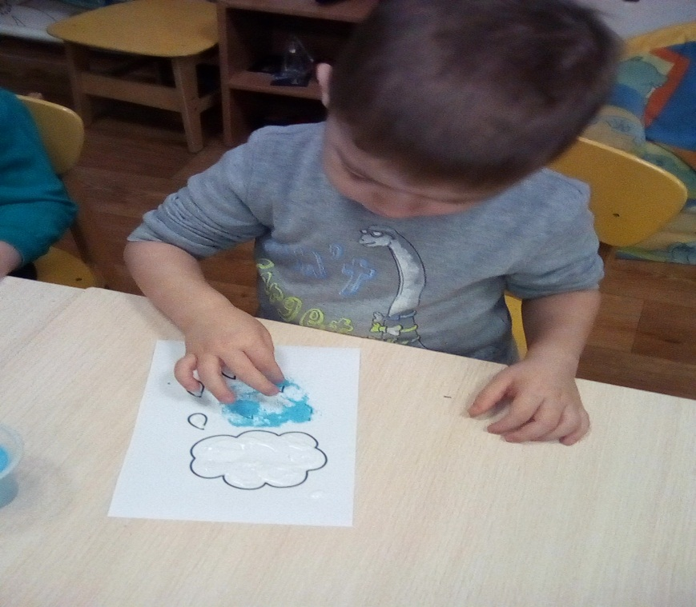
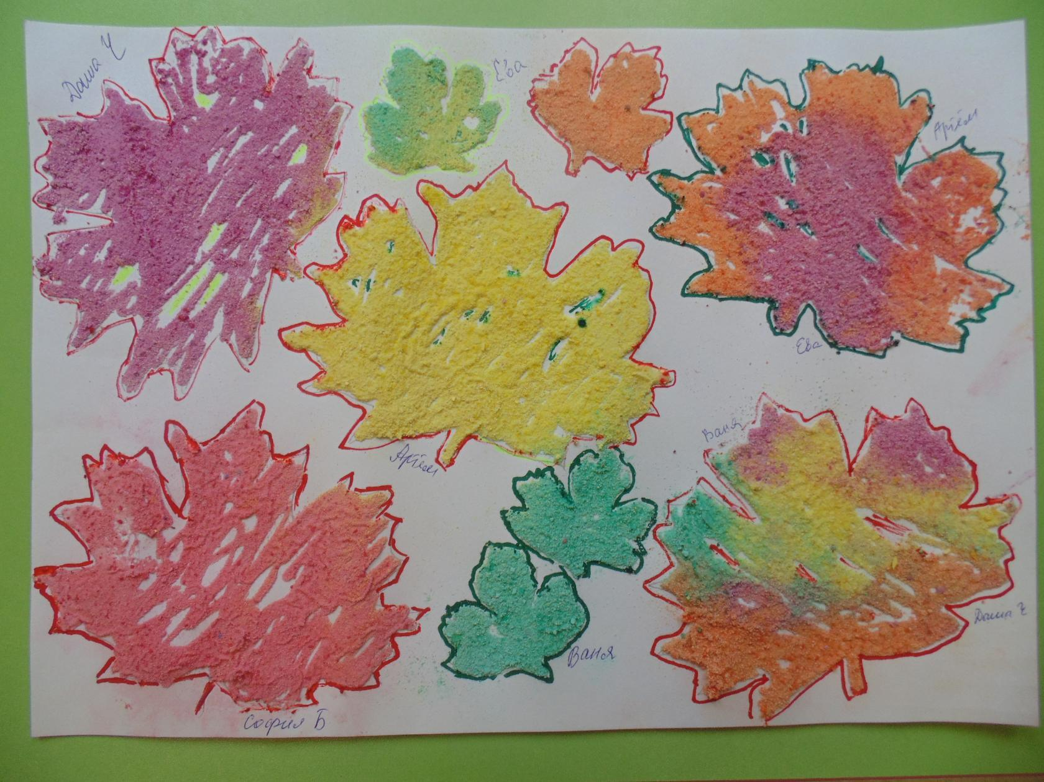
Песочные аппликации

Slide 22
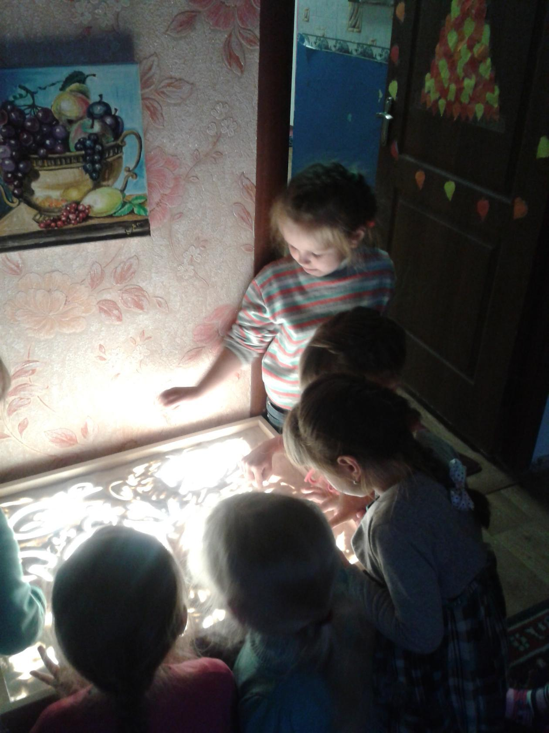
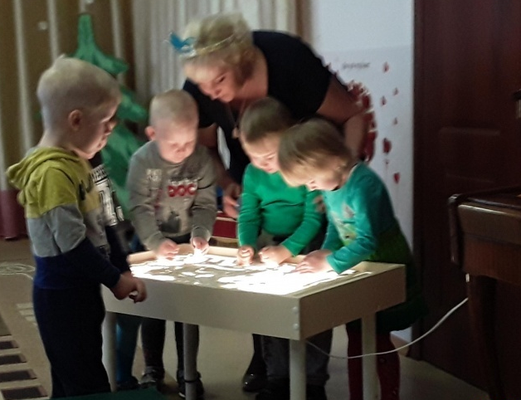
Рисование песком

Slide 23
Литература
1.Т. Д. Зинкевич-Евстегнеева, Т. М. Грабенко Чудеса на песке. Практикум по песочной терапии. СПб., 2010
2. песочницы и игр с песком для детей дошкольного возраста. СПб., 2011
3. Н. А. Сачкович Технология игры в песок. Игры на мосту. СПб., 2008
4. Грабенко Т. М. Игры с песком, или песочная терапия. //Дошкольная педагогика. – 2004. - №5. – с. 26
5. Панфилова Н. К логопеду или в песочницу? //Обруч. – 2005. - №5. – с. 39
6.Бережная Н. Ф. Использование песочницы в коррекции эмоционально-волевой и социальной сфер детей дошкольного возраста. //Дошкольная педагогика. – 2007. - №1. – с. 5
7. Интернет сайты дошкольных учреждений, интернет порталы.

